Slide 1
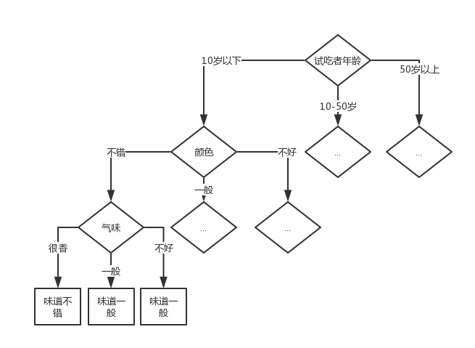
第4章 决策树
决策树是一种常用的机器学习算法，既可用于分类，也可用于回归。
决策树示例

Slide 2
4.1特征选择
决策树构建的关键在于每次划分子树时，选择哪个属性特征进行划分。信息论中，熵（entropy）用于描述随机变量分布的不确定性。对于离散型随机变量X，假设其取值有n个，分别是 ，用频率表示概率，随机变量的概率分布为
则X的熵，也即概率分布 的熵定义为

Slide 3
4.1特征选择
若给定离散型随机变量 ，假设X和Y的取值个数分别为n和m，则其联合概率分布为
其中N表示总样本数， 表示 且 的样本数目。边缘概率分布为
其中N表示总样本数， 表示 的样本数目。定义给定X的条件下Y的条件熵为

Slide 4
4.1.1 信息增益
根据上面对熵及条件熵的介绍，就可以引入信息增益的概念。信息增益是最早用于决策树模型的特征选择指标，也是ID3算法的核心。对于给定样本集合 ,设
为数据集中任一属性变量，其中 表示该属性的可能取值，使用属性 进行数据集划分获得的信息增益定义为
其中
表示属性 取值为 时的样本子集， 为对应的样本数目， 为 中标签为 的样本数目。

Slide 5
4.1.2 信息增益比
信息增益比（Information gain ratio）定义为信息增益与数据集在属性 上的分布的熵 之比，即
其中
如果一个属性的可取值数目较多，则使用信息增益进行特征选择时会获得更大的收益。用信息增益比进行特征选择则会在一定程度上缓解此问题。

Slide 6
4.2 决策树生成算法CART
除ID3和C4.5算法外，CART是另外一种常用的决策树算法。CART算法的核心是使用了基尼指数作为特征选择指标，下面介绍基尼指数的定义。
给定数据集D，其中共有K个类别，用频率代替概率，数据集的概率分布为
对于数据分布p或者数据集D，其基尼系数定义为

Slide 7
4.2 决策树生成算法CART
可以看到，当样本均匀分布时， 的值最大， 值反映的是样本集合的纯度，当样本均匀分布时，每个类别都包括数目相等的样本，此时纯度最低， 值最大；当所有的样本都只属于一个类别时，其他类别包含的样本数目都为0，此时纯度最高， 值为0.所以，样本集合的基尼值越低，集合的纯度越高。样本集合D关于属性
的基尼指数定义为
CART用于分类决策树生成时，在特征选择阶段使用的就是基尼指数，对所有可用属性进行遍历，选择能够使样本集合划分后基尼指数最小的属性进行子树生成。

Slide 8
4.2 决策树生成算法CART
与ID3和C4.5算法不同，CART决策树生成的是一棵二叉树。对任一离散属性 的任一可能取值 ，将样本集合 D按照 和 划分为
和 两个子集，然后按照如下公式计算基尼指数
其中 和 分别表示 和 中的样本数目。

Slide 9
4.2 决策树生成算法CART
当属性 是连续变量时，按照一定的标准选择为连续变量选择合适的切分点a，将样本集合划分为 和 两个子集，然后按照如下公式计算基尼指数
其中 和 分别表示 上小于a和大于a的样本子集的数目。遍历完所有属性即属性值后，选择能够使 或 最小的属性值将当前样本集合划分到两棵子树中。

Slide 10
4.3 决策树剪枝
由于决策树的强大建模能力，在训练集上生成的决策树容易产生过拟合的问题，需要对决策树进行剪枝以降低模型的复杂度，提高泛化能力。剪枝分为预剪枝和后剪枝，预剪枝在构建决策树的过程进行，而后剪枝则在决策树构建完成之后进行。

Slide 11
4.3.1 预剪枝
对决策树进行预剪枝时一般通过验证集进行辅助。每次选择信息增益最大的属性进行划分时，首先在验证集上对模型进行测试，如果划分之后能够提高验证集的准确率，则进行划分；否则，将当前节点作为叶节点，并以当前节点包含的样本中出现次数最多的样本作为当前节点的预测值。
由于决策树本身是一种贪心的策略，并不一定能够得到全局的最优解。使用预剪枝的策略容易造成决策树的欠拟合。

Slide 12
4.3.2 后剪枝
对于一棵树，其代价函数定义为经验损失和结构损失两个部分：经验损失是指模型是对模型性能的度量，结构损失是对模型复杂度的度量。根据奥卡姆剃刀原则，决策树模型性能应尽可能的性能高，复杂度应可能的低。经验损失可以使用每个叶节点上的样本分布的熵之和来描述，结构损失可以用叶节点的个数来描述。

Slide 13
4.3.2 后剪枝
设决策树中T叶节点的数目为M，代价函数的形式化描述如下
其中 为第i个叶节点中样本的数目， 为对应节点上的熵。自底向上剪枝的过程中，对所有子节点均为叶节点的子树，如果将某个子树进行剪枝后能够使得代价函数变小且在所有子树中最小，则将该子树剪去，然后重复这个剪枝过程直到代价函数不再变小为止。
显然，剪枝后叶节点的数目M会减少，决策树的复杂度会降低。而决策树的经验误差 则可能会提高，此时决策树的结构损失占主导地位。代价函数的值首先会降低，到达某一个平衡点后，代价函数越过这个点，模型的经验风险会占据主导地位，代价函数的值会升高，此时停止剪枝。

